Slide 1


Zoltai Anna
osztályvezető
Vendéglátás és Étkeztetés Felügyeleti Osztály
Élelmiszerbiztonsági aktualitások:
Ételmérgezések / Önellenőrzés / Jelölés
Szeged, 2017.10.19.
Vendéglátás Akadémia

Slide 2

1. ÉLELMISZER EREDETŰ MEGBETEGEDÉSEK

Slide 3
Nyilvántartott élelmiszer eredetű események
2008 – 2016

Slide 4
Élelmiszer eredetű eseményekben megbetegedettek száma
2008 – 2016

Slide 5
Élelmiszer eredetű események előfordulási hely szerinti megoszlása,
2008 - 2016
!
2015-ben 30 db volt!

Slide 6
Megbetegedések előfordulási hely szerinti megoszlása
2008 - 2016.
2016-ban 489
2016-ban 2114

Slide 7
Élelmiszer eredetű megbetegedések mögött feltárt hibák 2016-ban
Esemény
Megbetegedés

Slide 8
2. Az önellenőrzés

Slide 9
ELLENŐR-ZÉS
Valamely cél megvalósítása érdekében végzett
ténymegállapító,
követelményhez viszonyító,
értékelő és javaslattevő tevékenység.
ITT a cél: az élelmiszer komplex megfelelősége!
vizsgálja, betartják-e a jogszabályokat és egyéb szabályokat.
Pl:
Vevői, Saját szabály
Tehát a cél: az élelmiszer komplex megfelelősége!
Élelmiszerjog
Éb.+ minőség

Slide 10
SZABÁLYSZERŰ | Arra irányul, betartják-e a jogszabályokat, szabályokat?
TERVSZERŰ | Nem marad lefedetlen terület.
RENDSZERES | Meghatározott időrendben zajlik.
FOLYAMATOS | Hézagmentesség, az ellenőrzési időszakok kihagyás nélkül követik egymást
OBJEKTIV, MEGALAPOZOTT (függetlenség) | Tárgyilagos, elfogulatlan, vitathatatlan, nem összeférhetetlen, reális következtetésekkel
HATÉKONY | Ellenőrzöttet segítő jelleg, a hibafeltárást hibajavítás követi
KOCKÁZAT ORIENTÁLT | A kockázatok központi szerepe (súlyozás)
A JÓL VÉGZETT ELLENŐRZÉS
JELLEM
ZŐI

Slide 11
1.Követelmény rendszerek szerint:
  - szabályszerűség ellenőrzés
  - teljesítmény ellenőrzés
  2.Megbízó szerint:
  - Külső ellenőrzés ÁLLAM – HATÓSÁGOK
  Vevő –vevői audit
  Harmadik fél / Tanúsító
  - Belső ellenőrzés –vagy ÖNELLENŐRZÉS
3. Időpont szerint:
- Előzetes: megelőzi a vizsgált eseményt pl.: étlap terv előzetes átvizsgálása
- Egyidejű : a munkafolyamattal párhuzamosan zajlik
- Utó: valaminek a teljesülését vizsgálja.
4. Gyakorisága szerint:
- folyamatos
- ismétlődő
- eseti
5. Részletessége alapján:
- teljes körű (tételes)
- mintavételes –reprezentatív
- szúró próbaszerű
AZ ELLENŐRZÉSEK FAJTÁI

Slide 12
A jól megtervezett önellenőrzés a leghatékonyabb ellenőrzési forma - állandó a jelenlét,
- itt a legtöbb a rendelkezésre álló ismeret és információ
- itt lehet azonnal beavatkozni
Az élelmiszerláncban nem idegen – HACCP
Ugyanakkor a hatékonyság nem kielégítő.
Komplex önellenőrzésről szól a
28/2017. (V.30.) FM rendelet
„az élelmiszer-vállalkozások által működtetendő önellenőrzési rendszerre vonatkozó követelményekről”
!!!!! Hatályba lép 2018.01.01.
Élelmiszerbiztonsági rendszer
ÖNELLENŐRZÉS

Slide 13
Élelmiszer vállalkozás működéséhez kapcsolódó
Élelmiszerek
megfelelő minőségével,
élelmiszerbiztonsággal,
azonosíthatósággal,
nyomon követéssel,
jelölésével kapcsolatos.
Alapanyag és készétel Specifikációk, MÉ
GHP, HACCP
28/2017.
(V.30.)
FM rendelet szerint az
ÖNELLENŐR-ZÉS
KOMPLEX
Belső nyomon követés, pl. ételkísérő
Külső nyomon követés: számla, szállítólevél
Alapanyag és étel megnevezések, étlap allergén info, stb.

Slide 14
Az önellenőrzési terhez és kivitelezéséhez
a rendelet figyelembe veszi
A tevékenység:
jellegét,
sajátosságait,
méretét.
Az élelmiszer:
jellegét,
mennyiségét,
élelmiszerbiztonsági kockázatát.
Forgalomba hozatal jellegét - pl. helyi, régiós, nemzetközi
A vállalkozás saját kidolgozott követelményrendszerét, annak önellenőrzését.
28/2017.
(V.30.)
FM rendelet szerint az
ÖNELLENŐR-ZÉS

Slide 15

Az Önellenőrzési terv felállítása és annak dokumentált (igazolt) végrehajtása
Lehet: papír alapú
elektronikus
Lényeg: legyen folyamatos és kellően részletes.
Tartalmazza: az átölelt időszakot
önellenőrzés módszerét + igazolásának módját
a keletkezett dokumentumokat – megőrzési időt
ellenőrzés tárgyát – követelményeket
mintavétel, megfigyelés helyét
végrehajtásért felelőst
Figyelembe vehető: a saját minőségirányítási rendszer
ágazati szabványok
jó higiéniai útmutatók
NÉBIH által kiadott útmutatók –pl .allergén információk
szakmai iránymutatások. - pl check lista
28/2017.
(V.30.)
FM rendelet szerint az
ÖNELLENŐR-ZÉSI RENDSZER

Slide 16
- Érzékszervi vizsgálat
- Különböző mérések ( pl.: idő, hőmérséklet, súly , pH, stb.)
Mért /észlelt eredmények értékelése, elemzése ezek alapján szükséges beavatkozás
- Mintavétel és labor vizsgálat –eredmény értékelés
- Dokumentumok, feljegyzések ellenőrzése, értékelése, elemzése, ezekre épülő beavatkozás
- Ha a GHP dokumentumai ezeket kielégítik, - nem kell külön dokumentum rendszer
Olyan dokumentum kell, ami az önellenőrzés végrehajtását utólag ellenőrizhetővé teszi. Tehát hihető és hiteles legyen.
NÉBIH-el köthető önkéntes együttműködési megállapodás:
mindkét fél kezdeményezheti
határozott időre
ezt a NÉBIH figyelembe veszi a hatósági munka tervezésénél:
a vállalkozás kockázati besorolását módosíthatja
-
28/2017.
(V.30.)
FM rendelet szerint az
ÖNELLENŐR-ZÉSBEN ALKALMA-ZOTT MÓDSZER

Slide 17
Munkatársaim nevében is köszönöm a figyelmet!
Munkájukhoz sok-sok sikert kívánunk!

Slide 18
3. Fogyasztók tájékoztatása avagy
a vendéglátó termék jelölése
1169/2011 Eu
36/2014 (XII. 17.) FM rendelet
De miért is van erre szükség?

Slide 19

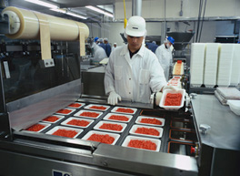

Az élelmiszerrel szemben támasztott követelmények változása a történelmük során
Terápiás hatás: „gyógyszer-élelmiszer”
Egészséges: élvezet mellett
Biztonságos: kevesebb szennyeződés
Jóllakás: legyen kellő mennyiség
Túlélés: enni valamit

Slide 20

Allergiát okozó anyagokkal kapcsolatos szabályozás eddig is volt
19/2004.(II.26.) FVM-ESZCSM-GKM rendelet:
  Előrecsomagolt élelmiszereken –azokon is, amit a vendéglátásnak, közétkeztetésnek szántak
  14 anyag
62/2011. (VI.30.) FM rendelet
  A fogyasztó kérésére tájékoztatást kell adni az allergén összetevőkről –anyaghányad nyilvántartás
  A rendelet alkotás során 2010-ben a szakmai civil szervezetek fellépése:
  „Még mit nem! !”
  Ez a kisebbség problémája, …....tagadhassák meg a kiszolgálást, stb……..”

Slide 21
„Új” szabályozás
1169/2011/EU rendelet (2011. október 25.)
Rögzíti a fogalmakat
  Előrecsomagolt élelmiszer
  Összetevő
  Élelmiszerekre vonatkozó tájékoztatás stb.

Slide 22

1.Cikk : Tárgy és hatály
- valamennyi élelmiszer-vállalkozóra vonatkozik,
- a végső fogyasztónak szánt összes élelmiszerre alkalmazni kell,
- a vendéglátók, közétkeztetők által szállított élelmiszerekre,
- a vendéglátók, közétkeztetők részére szánt élelmiszerekre is!
2. Cikk: Fogalom meghatározások
„élelmiszerekre vonatkozó tájékoztatás”:
végső fogyasztó számára elérhetővé tett információ;
a címke vagy kísérő dokumentum,
bármilyen egyéb eszköz – beleértve a modern technológiai eszközöket vagy a szóbeli közlést.
Az Európai Parlament és
a Tanács 1169/2011/EU rendelete a fogyasztók élelmiszerek-kel kapcsolatos tájékoztatá-sáról

Slide 23
Alapkövetelmény, hogy :
az élelmiszerekkel kapcsolatos tájékoztatás
  nem lehet megtévesztő,
  pontosnak, egyértelműnek,
  a fogyasztók számára könnyen érthetőnek kell lennie.
Felelős:
akinek neve vagy cégneve alatt az élelmiszert forgalomba hozzák,
vagy ha ez a vállalkozó nem letelepedett az EU területén, akkor az élelmiszert az uniós piacra behozó importőr.
Az Európai Parlament és a Tanács 1169/2011/EU rendelete a fogyasztók élelmisze-rekkel kapcsolatos tájékoztatá-sáról

Slide 24
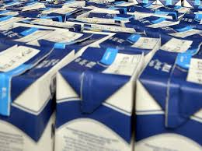
A kötelező adatok csomagolt élelmiszer esetében
- élelmiszer neve;
- összetevők felsorolása;
- allergiát vagy intoleranciát okozó anyagok
- bizonyos összetevők vagy összetevőcsoportok mennyisége;
- élelmiszer nettó mennyisége;
- lejárati idő;
- tárolási és/vagy felhasználási feltételek;
- gyártó/forgalmazó neve / cégneve és címe;
- származási ország vagy az eredet, ha azt a 26. cikk előírja;
- felhasználási útmutató, ha hiányában nehéz megfelelően felhasználni
-1,2 tf%-nál nagyobb alkoholtartalmú italok tényleges alkoholtartalma
-tápérték jelölés
Az Európai Parlament és a Tanács 1169/2011/EU rendelete a fogyasztók élelmiszerek-kel kapcsolatos tájékoztatá-sáról
VENDÉGLÁTÓ TERMÉKNÉL NEM KELL!!!

Slide 25
1169/2011/EU rendelet 44. cikk
Nem előrecsomagolt élelmiszerekre vonatkozó tájékoztatás:
Vendéglátó terméknél (nem előre cs.) is kötelezően közlendők az allergiát, intoleranciát okozó anyagok.
Nemzeti hatáskörbe teszi a részletes szabályozását – egyéb adatok megadását és az adtok megadásának kivitelezését.
36/2014.(XII.17.) FM rendelet

Slide 26
36/2014. (XII. 17.) FM rendelet az élelmiszerek-kel kapcsolatos tájékoztatás-ról
Nem előrecsomagolt élelmiszer:
a.) csomagolás nélkül kínálják a végső fogyasztónak,
a vendéglátás, illetve a közétkeztetés részére.
b.) az értékesítés helyén a fogyasztó kérésére, a fogyasztó fizikai jelenlétében csomagolnak, vagy
c) közvetlen értékesítés céljára a forgalmazás helyén, de a fogyasztó távollétében becsomagolnak; pl gesztenyepüré, saláta, stb.

Slide 27

71. vendéglátó-ipari termék:
olyan étel, ital (az ivóvíz kivételével),
cukrászati, hidegkonyhai készítmény,
amelyet az előállítás helyén,
ideiglenes árusítóhelyen,
tálalókonyhán,
közvetítő vállalkozás nélkül, fogyasztói kiszerelésben házhoz szállítva értékesítenek,
a végső fogyasztó vagy egyéb jogszabályban megadott korlátok szerint kiskereskedelmi létesítmény számára;
Fogalmak
2008. évi
XLVI. Tv.
Az élelmiszer-láncról
A GHP EZEKRE A HELYZETEKRE AD ÚTMUTATÁST

Slide 28
VÉGSŐ FOGYASZTÓ MELLETT
+ MÁS VENDÉGLÁTÓ
Fogalmak
TEHÁT:
HOGYAN LEHET A VENDÉGLÁ-TÓ TERMÉKET FORGALOM-BA HOZNI?
LÉTESÍTMÉNY ADJA ÁT LÉTESÍTMÉNY-NEK
1X
VÉGSŐ FOGYASZTÓ MELLETT
+ 40 km-en belül KISKERESKEDŐ
20. § (1) A vendéglátó létesítményben előállított vendéglátó-ipari termék a végső fogyasztó ellátása mellett más vendéglátó létesítmény részére is forgalomba hozható.
(2) A vendéglátó létesítményben előállított vendéglátó-ipari termék a végső fogyasztó ellátása mellett más, a vendéglátó létesítmény légvonalban számított 40 km-es körzetében lévő kiskereskedelmi létesítmény részére is forgalomba hozható.
(3) Az (1) és (2) bekezdés szerint átvett termékeket a fogadó létesítmény más létesítmény számára nem adhatja tovább, azokat kizárólag a végső fogyasztó részére hozhatja forgalomba.
62/2011. (VI.30.) VM rendelet a vendéglátó-ipari termékek előállításának és forgalomba hozatalának élelmiszerbiztonsági feltételeiről

Slide 29
Helyben értékesítés
36/2014. (XII. 17.)
FM rendelet az
élelmisze-rekkel kapcsola-tos tájékozta-tásról
Nem előrecsomagolt élelmiszer végső fogyasztónak értékesítésekor
az eladás helyén, jól láthatóan módon fel kell tüntetni:
- az élelmiszer nevét,
Édesítőszer tartalom esetében élelmiszer nevéhez kapcsolt kifejezéssel
„Édesítőszerrel (édesítőszerekkel)”
„Cukorral (cukrokkal) és édesítőszerrel (édesítőszerekkel)”
[1169/2011/EU Rendelet III. melléklet]
Azo-színezék tartalmat és figyelmeztető mondatot
Allergén információ elérésének helyét.

Slide 30
Azo-
színezékek
Narancssárga S (E 110)
Kinolinsárga (E 104)
Azorubin (E 122)
Alluravörös (E 129)
Tartrazin (E 102)
Neukockin (E 124)
„a színezék(ek) megnevezése vagy E-száma:
a gyermekek tevékenységére és figyelmére káros hatást gyakorolhat”.
[1333/2008/EK Rendelet V. melléklet]

Slide 31

36/2014. (XII.17.) FM rendelet
Allergiát, intoleranciát okozó anyagok jelenlétéről
  A vásárlást megelőzően, könnyen elérhetően kell tájékoztatni,
  Nem járhat a fogyasztónak többlet költséggel,
  Tájékoztatás elérhetősége helyére jól olvashatóan kell a figyelmet felhívni,
  Szóban is megadható, DE!:
    Írásos dokumentumon alapul,
    Kell hozzá, akit erről kioktattak, aki folyamatosan jelen van és felelős,
    Kell dokumentált belső eljárásrend a szóbeli tájékoztatásról, ebben ki kell jelölni a szóbeli tájékoztatásért felelős személyt
      Térjen ki az oktatásra(dokumentálni!)

Slide 32
Egy példa :
„Az allergiát vagy intoleranciát okozó anyagok és termékek késztermékben való jelenlétére vonatkozó tájékoztatás szóbeli megadása esetén a nem előrecsomagolt élelmiszer eladásra kínálásának helyén jól látható módon, fizikai vagy elektronikus hordozón fel kell tüntetni, hogy az allergiát vagy intoleranciát okozó anyagok és termékek késztermékben való jelenlétére vonatkozó tájékoztatás szóbeli megadása az élelmiszer eladásra kínálásának helyén kérhető.”
Ha
szóbeli tájékoztatást alkalmaznak,
az értékesítés helyén
jól láthatóan ki kell írni,
hogy az allergén információt ott kérjék.

Slide 33













Mindenki másként csinálja
Változatos megoldások – ez függ az értékesítés módjától, a vállalkozás felkészültségétől, személyzettől
Vannak piktogramok, táblázatok, csillagok, feliratok, színes és kódolt étlapok,
Ahol vannak, nem mindig érdemes rákérdezni, mert meglepő válasz érkezik.
Pl: „nyugodtan ihatja, ebben nincs laktóz, ez biotej”.
„A bulgurban nincs glutén.”
„ Ebben nincs allergén, mert ezek mind természetes anyagok.”

Slide 34

Étlapon:
Milánói makaróni
Reszelt sajttal
Jelölésnél –megnevezésre figyelni!
gyümölcslé -100%, tejföl –frissföl,
friss nasi – túrórudi,
sajt- növényi készítmény,
löncshús- sonka, pálcika - virsli,
pangásius - harcsa, párizsi - ..szelet stb.

Slide 35



Jelölés/tájékoztatás a vendéglátásban
Értékesítési változatok | Példák | Kapcsolat a vendéglátó és fogyasztó között | Mit kell írásban | Allergén infó elérhetősége (36/2011 FM. 4-7.§) | Fogyasztó kérésére
Helyben eszi kéri (elviszi) | Étterem, közétkeztető, cukrászda stb. | KÖZVETLEN | Helyszínen kiírni: 36/2014. FM 3§(3) a termék nevét + Édesítőszer Azo-színezék tart. | Kiírni az allergén tartalmat, vagy azt, hogy hol érheti el | Összetétel, Tápérték:NEM!!! 36/2014. FM 3§.(4)
Nem jön be, távollétében csomagol, de közvetlenül adja át a fogyasztónak | házhozszállítás, (pizza, stb. étteremből közvetlenül rendelt étel ) | KÖZVETLEN | Helyszínen, hirdető lapon, honlapon kiírni a termék nevét + Édesítőszer (1169/2011Eu III.mell) Azo-színezék tart. (1333/2008EK V. mell) | Helyszínen, hirdető lapon, honlapon kiírni az allergén tartalmat, vagy azt, hogy hol érheti el
Más vendéglátónak adja át a terméket, vagy 40 km-en belül kiskereskedőnek, csomagolatlanul | Süteménybolt, él.bolt pultból hidegkonyha, cukrász süti | KÖZVETLEN /és , van mögötte vendéglátó- és vendéglátó/ kereskedő üzlet kapcsolat | Szállítólevél/ termékleírás/ csomagolás: név Édesítőszer, azo-színezék, összetétel, lejárat tárolás (1169/2011 Eu.8.cikk) | + allergén információ
Fogyasztói csomagolásban 40 km kisker + más szállítja ki | Egyadagos étel a kiskereskedésben , vagy alvállalkozóval házhoz szállítva | NEM KÖZVETLEN | Teljes csomagolt élelmiszer jelölés + a gyártás helye (62/2011. VM. 18.§) |  | Nem értelmezhető

Slide 36
4. Minőségvezérelt közétkeztetés
2008. évi XLVI. törvény
23.§ (5), (6)

Slide 37

Kidolgoztuk a főző és tálalókonyhák minősítő rendszerét
Elvárás:
Átlátható és nyilvános
Életszerű, szakszerű, jogszerű, (és emberséges)
Egységes, objektív,
Elfogadott és ismert,
Fejlesztésre, fejlődésre ösztönző,
Következő lépés
Kereskedelmi vendéglátás
ÉLTV módosítás 2017.09.-től kérhető
Közétkeztetésben kötelező

Slide 38

Kérdés lista
Általános/Információs rész + 14 szakmai modul :
1. Ált. működési feltételek,
2. Épület, gépészeti és műszaki felt.
3. Közműves ellátottság
4. Tech. gépek, berendezések, eszközök
5. Takarítás, tisztítás, fertőtlenítés
6. Személyi feltételek
7. Kártevők elleni véd. és hull.
8. Áruátvétel, tárolás, előkészítés
      9. Ételkészítés
      10. Diétás étel készítése
      11. Ételszállítás
      12. Tálalási-étkezési körülm.
      13. Minőség
      14. Nyomon követés
      15. HACCP rendszer
147 kérdés tevékenység függően ÉB + MINŐSÉG

Slide 39
Minősítés
A 147 kérdésre adható pontszámok alapján
A minősítést a NÉBIH adja ki
Nincs hatósági szankció – fejlesztésre ösztönzés – pl. jobb minősítésre pályázik - alapja: jogszabályok + GHP
Minősítéssel egyidejűleg szakvéleményt küldünk ( javító javaslat):
- Szervezéssel javítható
- Beruházással, fejlesztéssel javítható hibák
 | 59%-ig | elégtelen
60-69 %-ig |  | elégséges
 | 70-79 %-ig |  | közepes
 |  | 80-89 %-ig |  | jó
 |  |  | 90-100%-ig |  | jeles
!

Slide 40
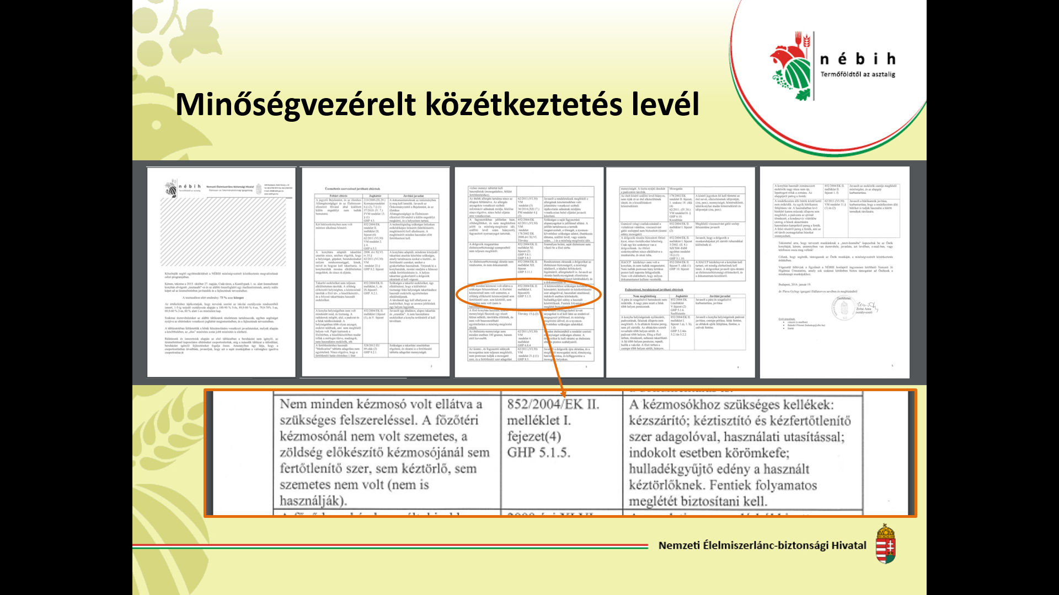
Szakvélemény

Slide 41

Nyilvánosság
Nagy és ösztönző erő!
NÉBIH honlapon önálló oldalon szerepel
  „pozitív lista”
A kérdéslista (kitöltési útmutatóval)
  azzal a céllal, hogy önellenőrzésben
  mindenki felhasználhassa

Slide 42

NÉBIH portál
NÉBIH honlap:
portal.nebih.gov.hu
Vendéglátás és Étkeztetés közvetlen
cím:
portal.nebih.gov.hu
/web/guest/vendeglatas-es-etkeztetes
Vendéglátás Étkeztetés

Slide 43
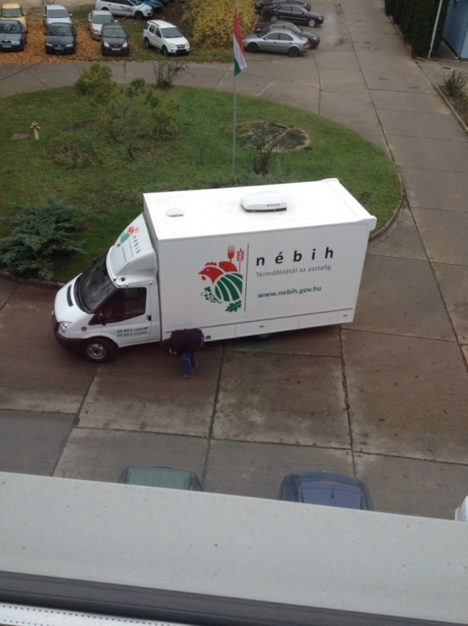
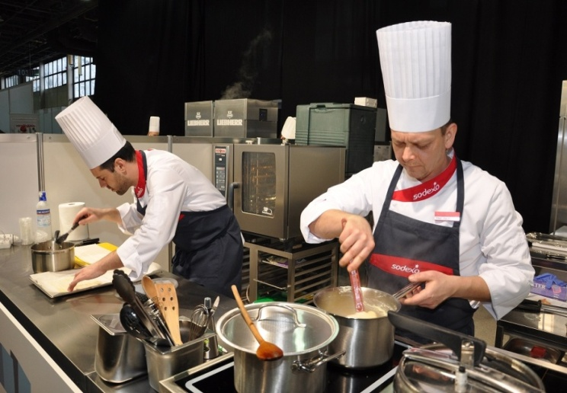
NÉBIH
VÉFO mindezt megalapozta
NÉBIH honlapon
+ 10.000 példány
Jelenlegi átdolgozás:
Jelölés,
Allergén információk
62/2011.(VI. 30.) VM rendelet
GHP – útmutató 2012.
Minősítések 2015-től
Készétel érzékszervi vizsgálatok 2013-tól
Közétkeztetési Szakácsverseny 2013, 2014, 2015-2016
  Szakácskönyvek (3 db)
Jelenleg zajlanak a 2017-2018-as verseny elődöntői
52 induló csapat
MINŐSÉG!!!!

Slide 44
FŐZŐKONYHA minősítések
Minősített főző- konyhák száma | Ellátottak száma (ebéd) | Minősítettek (érdemjegyek) megoszlása
 |  | 1 | 2 | 3 | 4 | 5
időszak: 2015.-től 2017.09.15.-ig |  | db % | db % | db % | db % | db %
3.327 | 1.328.407 | 249 (7,5) | 585 (17,6) | 1.309 (39,3) | 970 (29,2) | 214 (6,4)
FELIR hiány (bejelentkezés a Felügy. Információs rendszerbe: 56%
Külön engedély hiány: 34 %
GHP-t nem ismeri: 42%

Slide 45
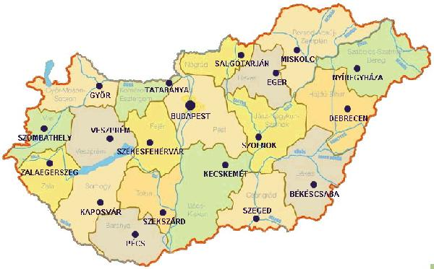
Főzőkonyha minősítések területi megoszlása 2017.09.15-ig
300
346
30
2
326
103
7
12
131
157
7
0
100
15
202
5
281
100
157
112
14
12
13
150
32
1
7
110
8
144
107
12
111
134
103
8
7
4
Jeles 214 db 6,4%
Összes 3.327db
Fogyasztók 11,5 %
8
153
15

Slide 46
Főzőkonyha minősítések területi megoszlása 2017.09.15.-ig
300
346
23
38
326
103
9
46
157
131
2
4
100
4
202
281
12
100
157
112
150
5
28
3
22
5
110
111
144
107
6
5
134
103
15
2
8
Elégtelen 249 db
Fogyasztók 5 %-a
9
153
3

Slide 47
Összes fogyasztó: 1.328.407

Slide 48
Tányér maradék – „moslék”
Élelmiszerhulladék mennyisége MVK programban minősített tálalókonyhákon
2016.11-2017.09.15. | Kapacitás: fő/nap
 | 29- 99 | 100-299 | 300-599 | 600-1999 | Össz.
Minősített tálalókonyhák száma (db) | 687 | 440 | 85 | 3 | 1.215
Ellátottak száma (fő) | 38.075 | 65.844 | 33.760 | 2.105 | 139.784
élelmiszerhulladék (nap/kg) | 4.684 | 78.282 | 4.523 | 305 | 17.340
1 fogyasztóra jutó átlag nap/kg | 0,12 | 0,12 | 0,13 | 0,14 | 0,12

Slide 49

Eredmények
ÉLTV módosítással megszületett a jogalap
Köszönő levelek tömegét kapjuk
Főző és tálalókonyha fejlesztések indultak el
Elfogadták, megismerték - elismerik
Figyelem középpontjába kerültünk,
Népszerű lett – étkeztető cégek erre építik belső ellenőrzésüket és dolgozók jutalmazását
NGM pályázat kiírások – tényező lett a „NÉBIH - minősítés”
FELIR (Felügy. Inf.Rendszer) és GHP ismertsége
Sokakat megtanítottunk az ÉB. szabályokra
2015-ben 30, 2016-ban 19 közétkeztetési ételmérgezés volt.
  2017-ben további érezhető csökkenés

Slide 50







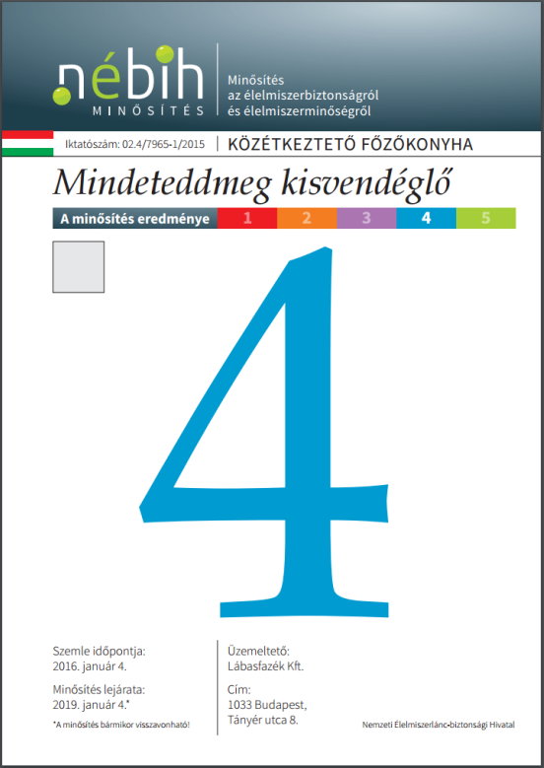
1
2
3
4
5
6
7
8

Slide 51

Köszönjük a figyelmet!

